Slide 1
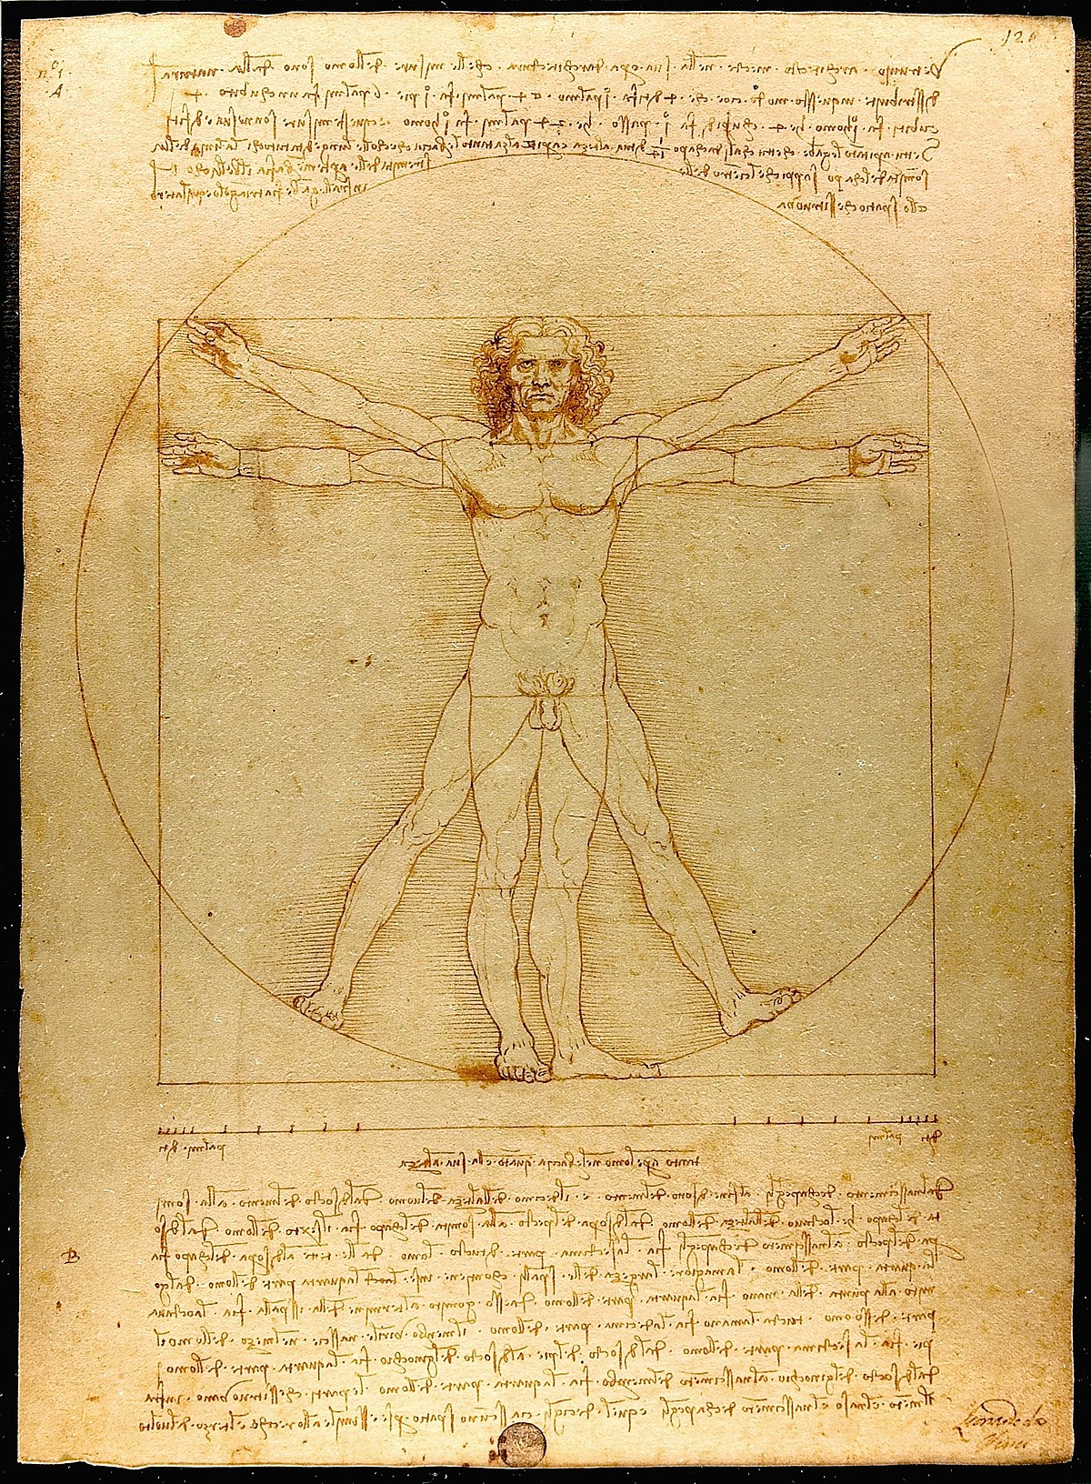
Ιστορία και Πολιτισμός της Νεώτερης Ευρώπης 1492-1789
Άννα Καρακατσούλη
Μάθημα 2.2ο

Slide 2
ΟΥΜΑΝΙΣΜΟΣ
ΟΥΜΑΝΙΣΜΟΣ: το σύστημα ιδεών και εννοιών, με επίκεντρο τον άνθρωπο και τη δυνατότητά του για βελτίωση, που διαδίδεται από ένα σύνολο δημιουργών στην Ευρώπη μεταξύ 1450 και 1550, με γλώσσα επικοινωνίας τα λατινικά
Εκδηλώσεις του Ουμανισμού:
Αμφισβήτηση μεσαιωνικών αξιών, στροφή από σχολαστική λογική σε φιλολογία, ιστορία & ηθική
Ανάπτυξη κοσμικής διανόησης
Καλλιτεχνική Αναγέννηση (Vasari, 1550: “Rinascita”)
Jacob Burkhardt, Die Kultur der Renaissance in Italien (1860): ανάδειξη ατομικού πνεύματος από Αναγέννηση ≠ Μεσαίωνας
Μεταρρύθμιση Καθολικής Εκκλησίας

Slide 3
Ουμανισμός και Αναγέννηση
Σημαντική ανάπτυξη πνευματικών και καλλιτεχνικών δραστηριοτήτων μετά 1450
Γενική αίσθηση ρήξης με προηγούμενη περίοδο
Ιδεώδες: Άνθρωπος της γνώσης συνυφασμένος με άνθρωπο της δράσης και της εξουσίας
Στροφή στα κείμενα της Αρχαιότητας και της Αγίας Γραφής
Λατρεία του Ωραίου ως έκφραση του Θείου
Καλλιτέχνης = «σπάνια ιδιοφυΐα» (Giorgio Vasari) και δημιουργός που υπογράφει τα έργα του

Slide 4
Γιατί στην Ιταλία;
Ισχυρή κλασική παράδοση (Ρωμαϊκή Αρχαιότητα)
Πανεπιστήμια προσανατολισμένα σε μελέτη δικαίου και ιατρικής, παρά θεολογίας
Πλούτος ιταλικών πόλεων, παράδοση ανεξάρτητης αστικής κοινωνίας
Πάπες & μαικήνες, προστάτες των γραμμάτων και των τεχνών
Παράδοση συγγραφής λογοτεχνικών έργων στα ιταλικά
Δάντης (1265-1321), Πετράρχης (1304-1374), Βοκκάκιος (1313-1375)
Ανάπτυξη πολιτικής σκέψης κατά τη διάρκεια των «Πολέμων της Ιταλίας»

Slide 5
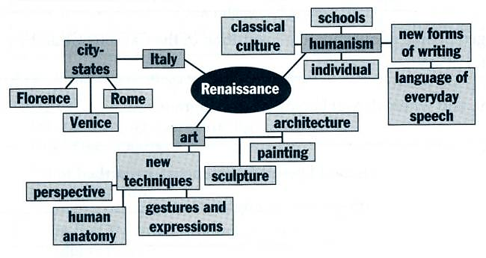
Τα πεδία της Αναγέννησης

Slide 6
Η επινόηση της τυπογραφίας
Περ. 1450, επινόηση τυπογραφίας με κινητά στοιχεία σε Mainz από Γουτεμβέργιο
Σταδιακή αλλαγή προϊόντος (μορφής βιβλίου) ≠ επαναστατική αλλαγή τρόπου παραγωγής
Στοιχεία από κράμα μολύβδου, κασσίτερου και αντιμονίου
Πιεστήριο από προσαρμογή αρχαίας πρέσας λαδιού και κρασιού
Τυπογράφος ενδιαφέρεται για μορφή, όχι για περιεχόμενο κειμένου
Συνδυασμός κειμένου με ξυλογραφίες
Πλανόδιοι τυπογράφοι σε περιοχή Ρήνου, Ιταλία, Παρίσι, Ολλανδία, Γερμανία
Ταχεία διάδοση νέας εφεύρεσης
Τεχνολογία βασικά σταθερή μέχρι 19^{ο} αιώνα

Slide 7
Ουμανισμός και Αναγέννηση (2)
ΤΥΠΟΓΡΑΦΕΙΑ
Μεγάλες επιχειρήσεις (καταμερισμός εργασίας, μηχανές)
Incunabula = βιβλία τυπωμένα πριν το 1501
16^{ος} αι. → έκδοση 200.000 τίτλων
Εκτύπωση λειτουργικών και νομικών κειμένων, βιβλίων ιατρικής, εγχειριδίων για σπουδαστές (λεξικά, κλασικά κείμενα κλπ.), οδηγών. Κριτικές εκδόσεις Αγίας Γραφής
Κέντρα συνάντησης διανοουμένων και ανταλλαγής απόψεων
Διάδοση ανάγνωσης, πολλαπλασιασμός εκπαιδευτικών ιδρυμάτων όλων των βαθμίδων

Slide 8
Ουμανισμός και Αναγέννηση (3)
Αύξηση παραγωγής = πολλαπλασιασμός κειμένων, δυνατότητα σύγκρισης και κριτικής, μεγαλύτερη πιθανότητα διάσωσης
Τυποποίηση κειμένων, χαρτών, πινάκων, κλπ.
Διάδοση λογιστικής και αριθμητικής
Διόρθωση και βελτίωση διαδοχικών εκδόσεων
Εξορθολογισμός καταλογογράφησης και κωδικοποίησης, αλφαβητική κατάταξη
«Δημοκρατία των Γραμμάτων»

Slide 9
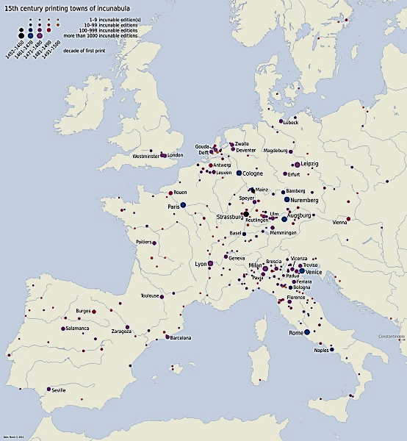
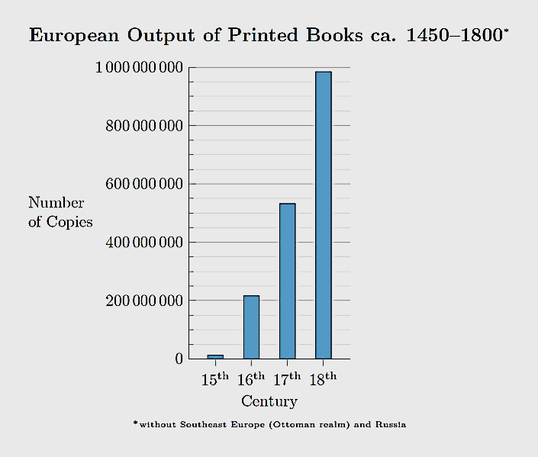

Slide 10
Άλδος Μανούτιος (1449-1515)
Καινοτομία: εκδόσεις μικρού σχήματος κλασικών κειμένων (libri portatiles)
Ποιότητα κειμένου (επιμέλεια, μετάφραση)
Τυπογραφική - αισθητική αρτιότητα των εκδόσεων
Το τυπογραφείο – βιβλιοπωλείο ως τόπος συνάντησης και ανταλλαγής απόψεων
Μιμήσεις – αντιγραφές. Κλεψίτυπες εκδόσεις
Αναγεννησιακή εικονογράφηση

Slide 11
Άλδος Μανούτιος (1449-1515)
Κατάρτιση του εκδοτικού καταλόγου ανάλογα με τις ανάγκες και προσδοκίες του αναγνωστικού κοινού. Νέες προτάσεις
Συνεργασίες με λογίους. Λόγιοι ως επιμελητές εκδόσεων, μεταφραστές, διορθωτές
Τυπογραφικά στοιχεία. Italics
Οργάνωση της διακίνησης και γενικότερα της εκδοτικής διαδικασίας
Διαφήμιση, προώθηση των τίτλων (ο ρόλος των προλόγων και εισαγωγών)

Slide 12
Η επινόηση της τυπογραφίας (2)
Francis Bacon, Novum Organum (1620):
Printing, gunpowder and the compass: These three have changed the whole face and state of things throughout the world; the first in literature, the second in warfare, the third in navigation; whence have followed innumerable changes, in so much that no empire, no sect, no star seems to have exerted greater power and influence in human affairs than these mechanical discoveries.

Slide 13
Πολιτικός ουμανισμός
Κοσμική αντίληψη κράτους
Άνθρωπος και όχι Θεία Πρόνοια, ο αποφασιστικός παράγων στην Ιστορία
Κριτική στις σχέσεις πολίτη-αρχών
Ανάπτυξη πολιτικής σκέψης ανεξάρτητης από θρησκεία
Niccolò Machiavelli (1469-1527)
Ο Ηγεμών, 1505 (εκδ. 1532), για Lorenzo di Medici ⇨ τήρηση δημόσιας τάξεως και προστασία κράτους με κάθε δυνατό μέσο, πλήρης υποταγή ηθικής σε πολιτικούς σκοπούς
Thomas More (1478-1535)
Ουτοπία, 1515, αγγλ. μτφρ. 1551

Slide 14
Ουμανισμός και Αναγέννηση (3)
Λατρεία του Ωραίου ως εκδήλωση και μέρος του Θείου
Δημιουργία = ατελής αντανάκλαση του Θεού
Τέχνη = μυστικού τύπου γνώση των μυστηρίων της Δημιουργίας
Επιστήμες = δευτερεύον μέσο για γνωριμία φύσης
Νεοπλατωνισμός (Marcilio Ficino, Pico della Mirandola)
Πλατωνικός έρως = ιδεώδες τελειότητας Θεού
Ιεράρχηση Δημιουργίας με άνθρωπο στην κορυφή, εξύμνηση ανθρώπινης φύσης
Διερεύνηση αρμονιών ανάμεσα σε φύση και θεία διάνοια, αναζήτηση θείων προθέσεων

Slide 15
Ουμανισμός και Αναγέννηση (4)
«Δημοκρατία των Γραμμάτων»
Συμμετέχουν κληρικοί, έμποροι, τυπογράφοι, γιατροί, ευγενείς, πολιτικοί
Διακίνηση ιδεών γύρω από κέντρα τυπογραφίας και πανεπιστήμια
Ηγετική μορφή: Έρασμος (1466-1536)
Γλώσσα επικοινωνίας, η λατινική
Μεσογειακός ουμανισμός
Στραμμένος στη λατρεία του ωραίου ύφους
Μελέτη αρχαίων κειμένων, κυρίως Αριστοτέλης
Αναζήτηση χειρογράφων, κριτικές εκδόσεις (Βησσαρίων)

Slide 16
Καλλιτεχνική Αναγέννηση στη Μεσόγειο
Φλωρεντία, Βενετία, Λυών, Παρίσι
Ζωγραφική σε καβαλέτο, χρώματα λαδιού, φορητοί πίνακες
Απεικόνιση σε γεωμετρική προοπτική, επανεμφάνιση γυμνού και αρχαίων ρυθμών (ιωνικός, κορινθιακός κλπ.)
Διάδοση πραγματειών τέχνης και χαρακτικών χάρη σε τυπογραφία
Ποσοτική αύξηση παραγωγής
Ποιοτικές αλλαγές: διαφοροποίηση θεμάτων, εξειδίκευση καλλιτεχνών

Slide 17
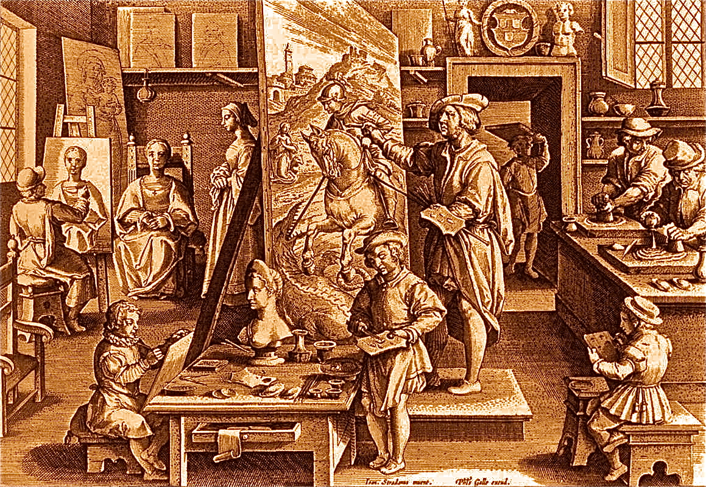

Slide 18
Εργαστήρι Φλωρεντίας (1420-1500)
Κέντρο εμπορικής και καλλιτεχνικής άνθησης (Μέδικοι)
Ευτυχής συνάντηση θεωρητικών, καλλιτεχνών, φωτισμένων ηγεμόνων και ευαίσθητου κοινού
Δημιουργία των πρώτων μεγάλων συλλογών αρχαιοτήτων
Οι καλλιτέχνες υπογράφουν τα έργα τους
Ghirlandaio, Verrochio, Filippo Lippi, Leonardo da Vinci, Michelangelo, Botticelli, Bruneleschi

Slide 19
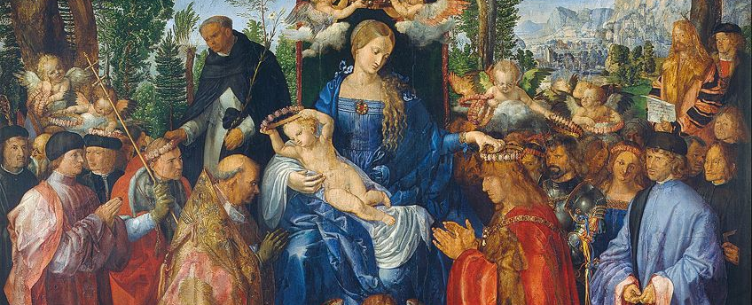
LINKS
Michelangelo: Divine Draftsman and Designer (MET)
Το πείραμα του Brunelleschi για τη γραμμική προοπτική (περ. 1420)
Fresco - Michelangelo

Slide 20
Condottieri
Επαγγελματίες στρατιωτικοί που συντηρούσαν ιδιωτικούς μισθοφορικούς στρατούς
Εμφάνιση από 14^{ο} αιώνα
Προσλαμβάνονται από Πάπα και ιταλικές πόλεις-κράτη
Ορισμένοι εξελίχθηκαν σε ισχυρούς πολιτικούς (Braccio da Montone, Muzio Sforza)
Ανάπτυξη πολεμικής επιστήμης που αντικαθιστά μεσαιωνικό ιδεώδες προσωπικής τιμής και ιπποσύνης
Εξάλειψη με επικράτηση «στρατιωτικής επανάστασης»

Slide 21
Εργαστήρι Ρώμης (1500-1530)
Καλλιτέχνες βρίσκουν καταφύγιο στη Ρώμη από πολέμους Ιταλίας
Πολιτική ανοικοδόμησης Παπών Ιουλίου Β΄ και Λέοντα Ι΄
Ανέγερση καθεδρικού Αγίου Πέτρου, Καπέλα Σιστίνα (Ραφαήλ, Μιχαήλ Άγγελος, Bramante, Bellini)
1527, λεηλασία Ρώμης από γερμανικά στρατεύματα Καρόλου Ε΄ ⇨ ανάδειξη Βενετίας

Slide 22
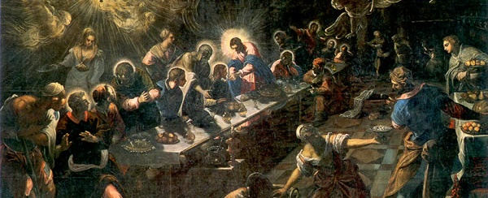
Εργαστήρι Βενετίας (1530-1580)
Tintoretto,
Ο Μυστικός Δείπνος (1594)
Επιρροές Βυζαντίου, Γερμανίας, Φλάνδρας
Bellini, Mantegna, Carpaccio, Tiziano, Veronese, Tintoretto
Μανιερισμός

Slide 23
Διάδοση Ουμανισμού
Φραγκίσκος Α΄ καλεί Ιταλούς καλλιτέχνες στη Γαλλία και εισάγει μανιερισμό
Δημιουργία γαλλικού κλασικισμού
ΚΑΤΩ ΧΩΡΕΣ: Ισχυρή τοπική παράδοση (Bruegel, Dürer, Holbein). Αντίδραση σε ιταλική επιρροή στις γερμανικές χώρες λόγω της Μεταρρύθμισης. Ουμανισμός, στην υπηρεσία της αναγέννησης του χριστιανισμού
ΙΣΠΑΝΙΑ: Δυσπιστία στις νέες αξίες, αντίθεση σε ουμανισμό και εισβολή ειδωλολατρίας στην τέχνη (El Greco, 1541-1614). Ισπανικός μανιερισμός
ΑΓΓΛΙΑ: William Shakespeare

Slide 24
Ελισαβετιανή Αγγλία ΘΕΑΤΡΟ
1576, τα πρώτα θέατρα με εισιτήριο στο Λονδίνο
Δεκ. 1580, Μαδρίτη / 1599, Παρίσι
1591, ανοίγει το Globe
Ιδιαίτερα δημοφιλής διασκέδαση
Κοινό πολυποίκιλο και πολυπληθές
1605, τα θέατρα του Λονδίνου μπορούν να υποδεχθούν πάνω από 8.000 θεατές ταυτόχρονα
Εκρηκτική ανάπτυξη αγγλικού λεξιλογίου
1580-1623, δημιουργούνται περίπου 11.000 νέες λέξεις που επιβιώνουν
Christopher Marlowe, William Shakespeare, Ben Johnson

Slide 25
Εμφάνιση επιστημονικού πνεύματος
Πνεύμα παρατήρησης εμφανίζεται πρώτα σε ανατομία και βοτανική
Ταρτάλια, Καρντάνο & Βιέτ (εξισώσεις β΄ και γ΄ βαθμού, άλγεβρα σε γεωμετρία)
Κοπέρνικος (De revolutionibus orbium caelestium, 1543): ηλιοκεντρικό σύστημα με κυκλικές τροχιές πλανητών
Tycho Brahe: σύστημα με 2 κέντρα, Ήλιο και Γη
Johannes Kepler: ελλειπτικές τροχιές, νόμοι κίνησης πλανητών
Παράκελσος (ταξινόμηση ορυκτών)
Ambroise Paré, Βεσάλιος (κυκλοφορία αίματος, ανατομία)

Slide 26
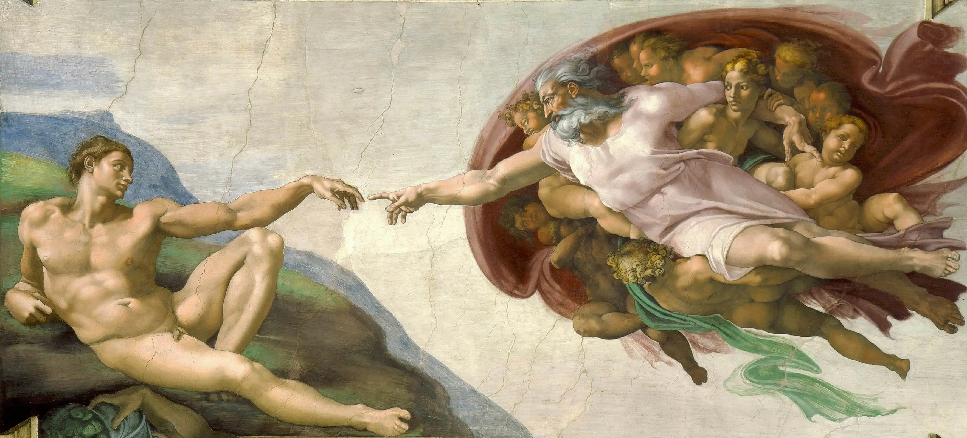
Ουμανισμός και Αναγέννηση
Συναίσθηση ότι ζουν μια νέα εποχή μεγάλων πνευματικών και καλλιτεχνικών επιτευγμάτων
«Η εποχή μας»
Αίσθημα συνεχούς προόδου και θριάμβου της νεωτερικότητας

Slide 27
Όρια ουμανισμού
Αποτυχία Κάρολου Ε΄ να αποκαταστήσει χαμένη ενότητα χριστιανικού κόσμου
Μεταρρύθμιση
Συγκρότηση εθνών-κρατών
Παρακμή λατινικής γλώσσας, καλλιέργεια λογοτεχνίας στις εθνικές γλώσσες
Ιταλία: Δάντης, Πετράρχης, Βοκκάκιος
Γαλλία: Ronsard, Rabelais
Ισπανία: Cervantes, Lope de Vega
Αγγλία: Chaucer, Marlowe, Shakespeare
Ανάπτυξη επιστημών
17ος αι. → 2 αντιτιθέμενα ρεύματα: μπαρόκ & κλασικισμός

Slide 28
